Slide 1
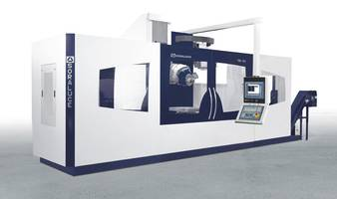
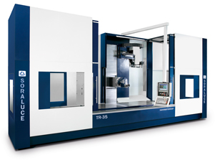
Maschinenpark Bereich Fräsen
1 CNC-Fräs- und Bohrcenter
Soraluce TR-35
Verfahrwege: X= 3500mm
Y= 1250mm
Z= 1500mm
Rundtisch Ø 1000mm A= 360°
Automatischer Indexfräskopf 2,5x2,5°
Max. Werkstückgewicht: 5700kg
1 CNC-Fräs- und Bohrcenter
Soraluce TR-35 HSC
Verfahrwege: X= 3500mm
Y= 1250mm
Z= 1500mm
Automatischer Indexfräskopf 1x1°
Max Werkstückgewicht: 5700kg

Slide 2
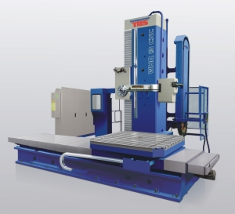
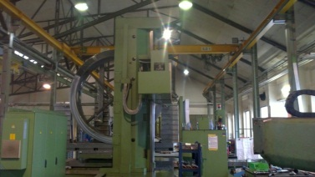
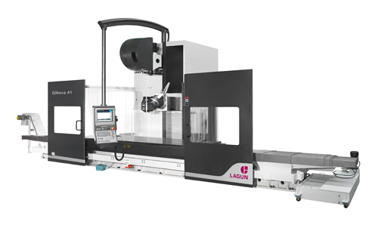
Bereich Fräsen
1 CNC-Fräs- und Bohrwerk
Tos-Vansdorf WHN-130
Verfahrwege:
X= 3500mm
Y= 2500mm
Z= 1200mm
W= 800mm
C= 360°
Aufspannfläche 3000mm x 1800mm
Max. Werkstückgewicht: 12000kg
1 CNC-Fräs- und Bohrcenter
Lagun Master 2000
Verfahrwege:
X= 2000mm
Y= 1000mm
Z= 1000mm
Rundtisch Ø 800mm A= 360°
Max. Werkstückgewicht: 3000kg

Slide 3
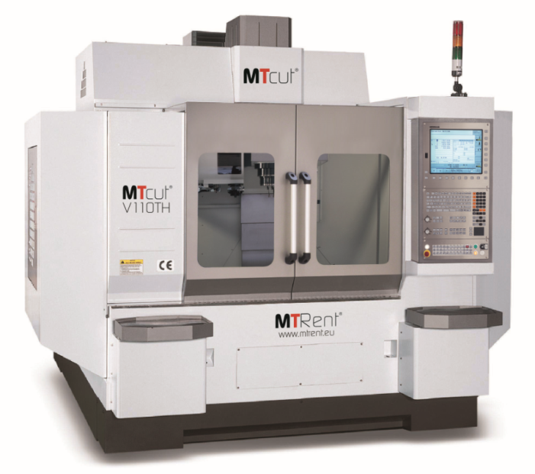
Bereich Fräsen
1 Vertikal-Bearbeitungszentrum
MTcut V110TH
Verfahrwege:
X= 1200 mm
Y= 800 mm
Z= 600 mm
Aufspannfläche 1200 mm x 800 mm
Max. Werkstückgewicht: 350 kg

Slide 4
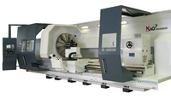
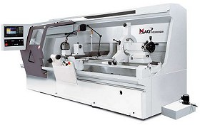
Bereich Drehen
1 CNC- Spitzendrehmaschinen Boehringer DUS 1000
bis Durchmesser = 1000 mm
über Bett = 700mm
Spitzenweite = 4500 mm
max. Werkstückgewicht = 4000 kg
1 CNC- Spitzendrehmaschinen
Boehringer DUS 560
bis Durchmesser = 560 mm
über Bett = 400 mm Spitzenweite = 2000 mm
max. Werkstückgewicht = 1500 kg

Slide 5
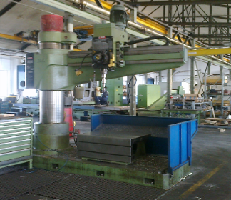
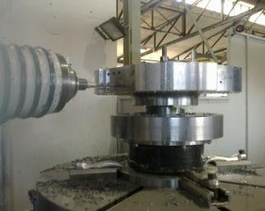
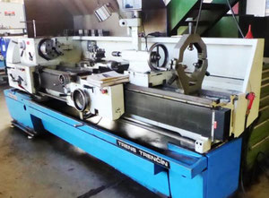
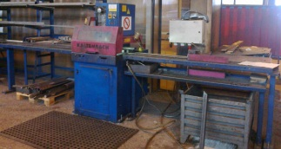
Sonstige Bearbeitungen
Bohrmaschinen: 1 Radialbohrmaschine
bis Bohrdurchmesser 80mm
Ausladung bis 2000mm
1 Ständerbohrmaschine
Bohrdurchmesser 40mm
Drehen Konventionell:
1 Drehmaschine TRENS SN 500x1500
bis Durchmesser = 600 mm
über Bett = 505 mm
Spitzenweite = 1500mm
Zuschnitt von Form u. Wellen- Materialen: 1 Kreissäge
Rund bis Ø 120mm
Profile bis 150mm
1 Kreissäge
Rund bis Ø 500mm
Profile bis 700mm

Slide 6
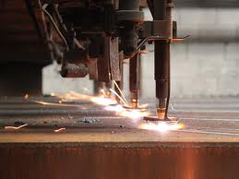
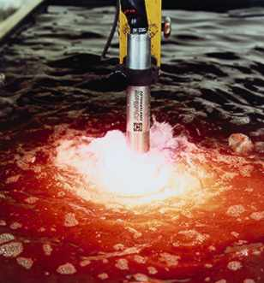
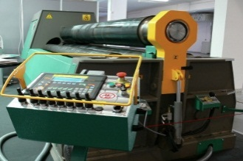
Zuschnitte von Blechen: 1 CNC-gesteuerte Autogen-Portal-Schneidmaschine Satronik D4000 Arbeitsbreite bis 2500mm Arbeitslänge bis 6300mm Schneiddicken mit Lochstechen max. 100mm
1 CNC-gesteuerte Unterwasser-Plasma-Schneidmaschine Satronik FB 3000 Arbeitsbreite bis 2500mm Arbeitslänge bis 6300mm Schneiddicken Stahl max. 8-25mm Schneiddicken Nirosta max. 8-20mm 1 Tafel/ Schlagschere
Blechstärke bis 12mm
Schnittlänge bis 2500mm
Umformen von Blechen: 1 Abkantpresse Nennpresskraft 4 000kN Tisch- Arbeitslänge 5000mm Maximaler Hub 300mm Durchgang zwischen Ständer 4100mm
2 Hydraulische Walzen- Rundbiegemaschine Arbeitslänge bis 3000mm Walzendurchmesser 360mm Blechstärke max. 12mm bei 3 000mm Breite Stärkere Bleche möglich Ø und Breiten abhängig

Slide 7
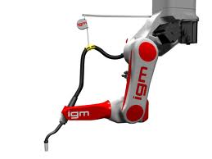
Bereich Schweißtechnologie
1 Schweißroboteranlage groß (Tom) IGM Fahrwege Längsschlitten 10 000mm Querschlitten 2 000mm Vertikalschlitten 1500mm Manipulatoren mit einer Belastung von 30kN und 50kN 1 Schweißroboteranlage klein (Jerry) IGM Fahrwege Längsschlitten 4500mm Querschlitten 1 000mm Aufspannfläche mit L=2000mm B=2000mm bis 50kN
3 Aufpanzer- Roboteranlagen zum Aufschweißen von einlagigen Verschleißschichten
Schweißebenen horizontal und konisch
Durchmesser bis 3000mm
Zerstörungsfreie Schweißnahtprüfung
Magnetpulverprüfung
Farbeindringprüfung
Röntgenprüfung
Ultraschallprüfung
Vakuumprüfung (Dichtheitsprüfung)
Schweißverfahren nach EN 1090 EXC 3
MIG-MAG Schweißen Standard und Puls
Fülldrahtschweißen unter Schutzgas
WIG Schweißung

Slide 8
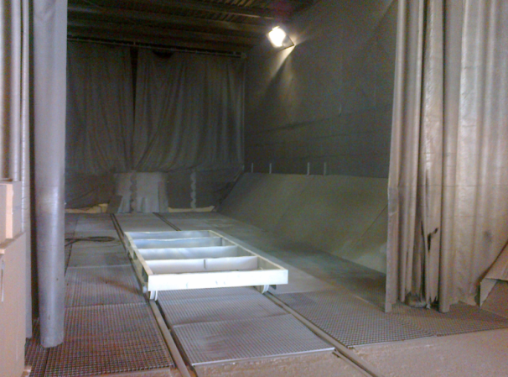
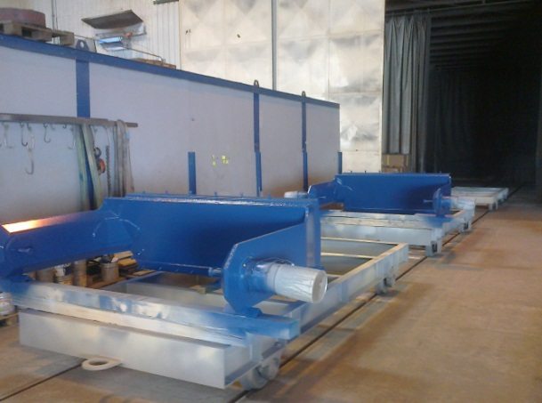
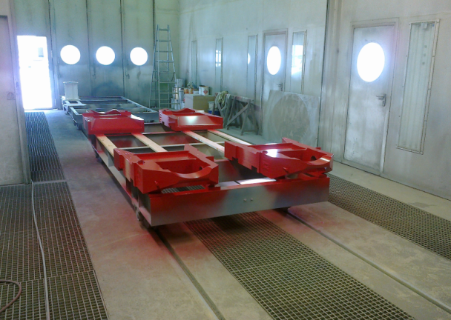
Bereich Sandstrahlen, Lackieren und Trocknen
Sandstrahlen von Baustählen
Und Glasperlen von Edelstählen
Grundieren und Decklackieren
mit wasser- und lösemittelhaltigen Farben
Standardlackierung mit Kristall-
lacken bzw. auf Kundenwunsch
Werkseigene Sandstrahlkabine (16mx6mx6m)
Werkseigene Lackierstrasse
inkl. Trocknung (16mx5mx5m)

Slide 9
Montagekapazität KMF
Krananlagen bis 50 to
Hubfahrzeuge bis 6 to
Bahnanschluss an das öffentl. Netz und Schienensystem in der ganzen Fertigung

